Slide 1
INTRODUÇÃO AO SOFTWARE R
Adriano Ferreti Borgatto

Slide 2
Sobre o “R” e “Rstudio”
R é um ambiente de software livre para análise gráfica e estatística. É de código aberto e, portanto, disponível gratuitamente.
O RStudio pode ser instalado no Windows, Mac e Linux.

Slide 3
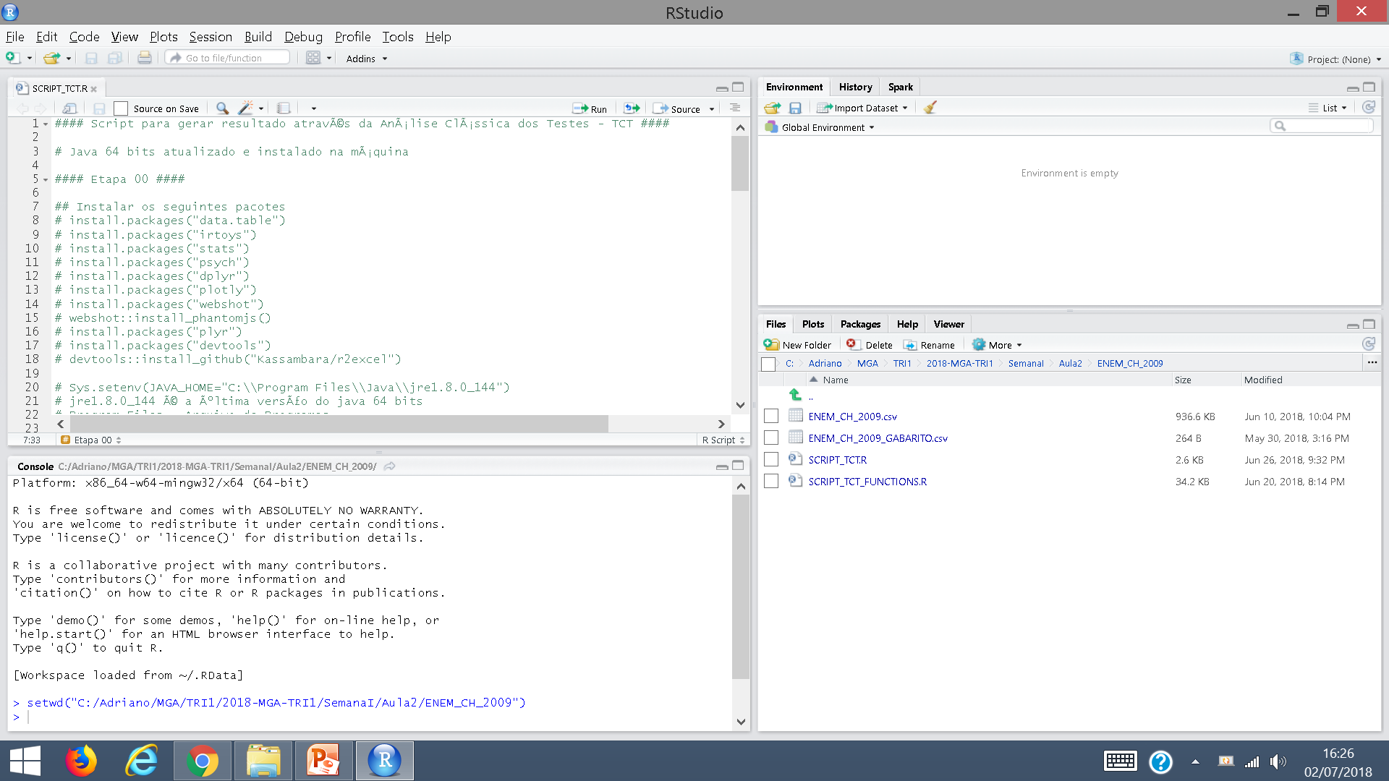
Janelas de trabalho do RStudio
Janela com a Sintaxe
Janela que ficarão os arquivos
Gerados na sintaxe
Janela com os
pacotes, gráficos, ajuda,
Arquivos da pasta,...
Janela com os
Resultados da Sintaxe
(Console)

Slide 4
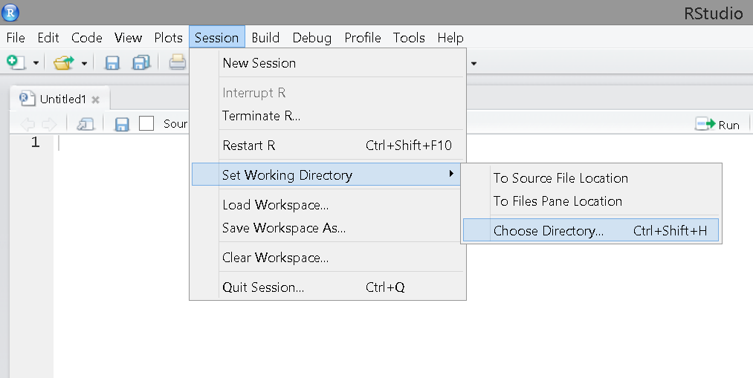
DIRECIONAR PARA A PASTA DE TRABALHO
Clique aqui e selecione a pasta que estão localizados os arquivos

Slide 5
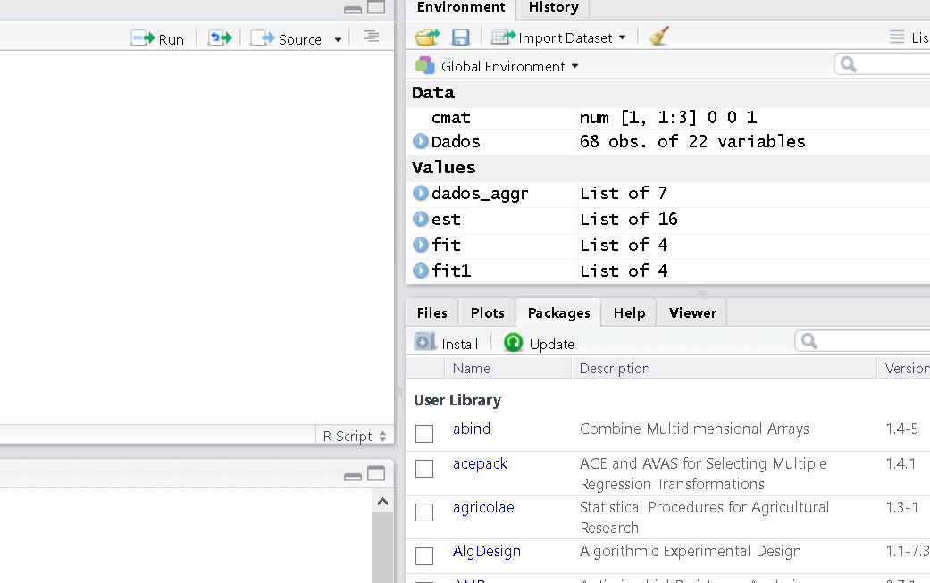
INSTALAR OS PACOTES
Clique em “Packages” e depois em “Install” e digite o nome do pacote

Slide 6
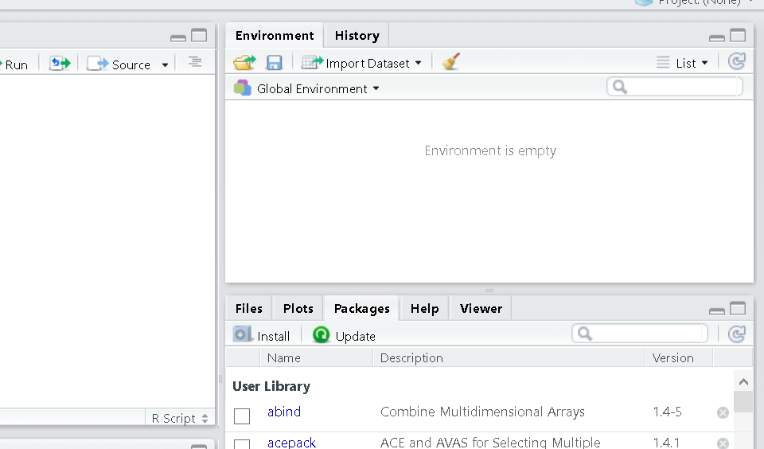
LIMPAR ARQUIVOS
Clique na “vassourinha”

Slide 7
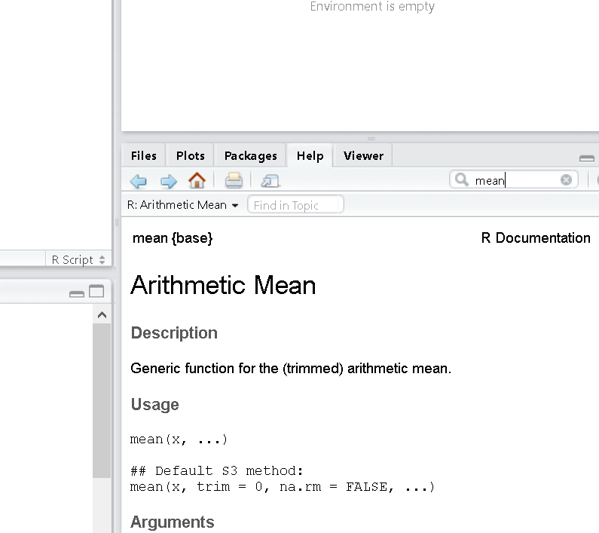
Help das funções
Clique em “Help” e depois digite a função na lupinha. Por exemplo, “mean”

Slide 8
VARIÁVEIS
x <- 2*3
x
x = 2*3
y <- sqrt(5)
z <- y+x
z
xsq = x**2 + y**2
xsq

Slide 9
Estrutura de dados
Vetores: Podemos definir os vetores como uma sequência de valores alfanuméricos.
idade <- c(25, 32, 27, 33, 42, 21, 35, 45, 33, 25)
Fatores: Podemos definir os fatores como uma sequência de valores, definido por níveis.
sexo <- c("Masc", "Fem", "Fem", "Fem", "Masc", "Fem", "Masc", "Masc", "Fem", "Fem")
sexo1 <- as.factor(sexo)

Slide 10
Estrutura de dados
Dataframe: A forma como os dados estão estruturados pode ser determinante para se conseguir realizar determinada análise. O objeto do tipo dataframe pode ser a melhor forma de armazenar os dados, pois ele pode conter vetores alfanuméricos e fatores.
df <- data.frame(idade, sexo1)

Slide 11
Estrutura de dados
Listas: Objetos da classe lista são muito úteis, pois são estruturas capazes de conter objetos de diversos tipos de classes.
lista <- list(idade, df, x)

Slide 12
Teste de Hipóteses
Exercício: Teste de hipóteses para um grupo
O tempo de reação do medicamento para cura da dor de cabeça apresenta distribuição Normal com média de 15 minutos. A nova fórmula foi lançada com o objetivo de diminuir o tempo médio de reação do novo medicamento.
Para o estudo utilizou-se uma amostra de 30 indivíduos que tomaram o novo medicamento e os resultados estão apresentados abaixo (em minutos). Teste ao nível de 5% de significância (α=0,05) para verificar se o tempo médio de reação da nova fórmula do medicamento é menor que 15 minutos. (arquivo: Exercicio.csv)

Slide 13
Teste de Hipóteses
Exercício: Teste de hipóteses para um grupo
# Sintaxe para o teste de hipótese para média de um grupo
Base = read.csv2("Exercicio.csv")
#t.test(x,alternative = c("two.sided", "less", "greater"), mu = 0)
#t.test(x,conf.level=.95)$conf.int

